Slide 1
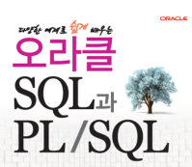
다양한 예제로 쉽게 배우는 오라클 SQL 과 PL/SQL
서진수 저

Slide 2
2장. SQL 단일 행 함수를
배웁니다
1

Slide 3
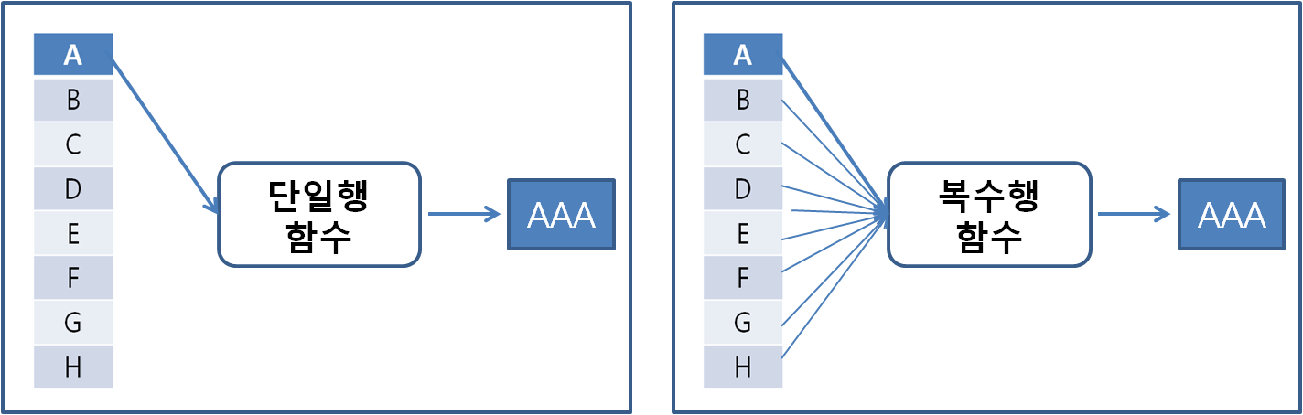
2. SQL 단일행 함수
- SQL 함수
2

Slide 4
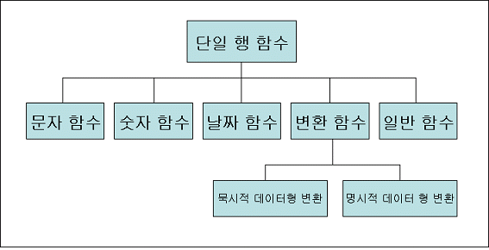
2. SQL 단일행 함수
- SQL 단일 행 함수
3

Slide 5
2. SQL 단일행 함수
1. 문자함수 - 1
함 수 명 | 의 미 | 사 용 예
INITCAP | 입력 값의 첫 글자만 대문자로 변환 | INITCAP(‘abcd’) -> Abcd
LOWER | 입력 값을 전부 소문자로 변환 | LOWER(‘ABCD’) -> abcd
UPPER | 입력 값을 전부 대문자로 변환 | UPPER(‘abcd’) ->ABCD
LENGTH | 입력된 문자열의 길이 값을 출력 | LENGTH(‘한글’) -> 2
LENGTHB | 입력된 문자열의 길이의 바이트 값을 출력 | LENGTHB(‘한글’) -> 4
CONCAT | 두 문자열을 결합해서 출력. || 연산자와 동일 | CONCAT(‘A’,’B’) -> AB
SUBSTR | 주어진 문자에서 특정 문자만 추출 | SUBSTR(‘ABC’,1,2) -> AB
SUBSTRB | 주어진 문자에서 특정 바이트만 추출 | SUBSTRB(‘한글’,1,2) -> 한
INSTR | 주어진 문자에서 특정문자의 위치 추출 | INSTR(‘A*B#’,’#’) - > 4
INSTRB | 주어진 문자에서 특정문자의 위치 바이트값 추출 | INSTRB(‘한글로’,’로’) -> 5
4

Slide 6
2. SQL 단일행 함수
1. 문자함수 - 2
함 수 명 | 의 미 | 사 용 예
LPAD | 주어진 문자열에서 왼쪽으로 특정 문자를 채움 | LPAD(‘love’,6,’*’) -> **love
RPAD | 주어진 문자열에서 오른쪽으로 특정 문자를 채움 | RPAD(‘love,’6,’*’) -> love**
LTRIM | 주어진 문자열에서 왼쪽의 특정문자를 삭제함 | LTRIM(‘*love’,’*’) -> love
RTRIM | 주어진 문자열에서 오른쪽의 특정문자를 삭제함 | RTRIM(‘love*’,’*’) -> love
REPLACE | 주어진 문자열에서 A 를 B 로 치환함 | REPLACE(‘AB’,’A’,’E’) -> EB
REGEXP_REPLACE | 주어진 문자열에서 특정패턴을 찾아 치환함 | 아래 예 참조
REGEXP_INSTR | 주어진 문자열에서 특정패턴의 시작 위치를 반환 | 아래 예 참조
REGEXP_SUBSTR | 주어진 문자열에서 특정패턴을 찾아 반환함 | 아래 예 참조
REGEXP_LIKE | 주어진 문자열에서 특정패턴을 찾아 반환함 | 아래 예 참조
REGEXP_COUNT | 주어진 문자열에서 특정패턴의 횟수를 반환 | 아래 예 참조
5

Slide 7
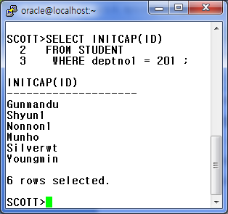
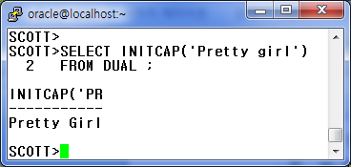
2. SQL 단일행 함수
INITCAP 함수:
첫 글자만 대문자로 출력하고 나머지는 전부 소문자로 출력하는 함수
문 법: INITCAP(문자열 또는 컬럼명)
Student 테이블을 사용하여 1전공이 201 번인 학생들의 ID 를 첫 글자만 대문자로 출력하세요
문자열 중간에 공백이 있는
경우에는 단어의 시작부분이 대문자로 바뀌는 것을 볼 수 있습니다.
6

Slide 8
2. SQL 단일행 함수
2) LOWER 함수:
입력되는 값을 전부 소문자로 변경하여 출력합니다.
문 법: LOWER(문자열 또는 컬럼명)
3) UPPER 함수:
입력되는 값을 전부 대문자로 변경하여 출력합니다.
문 법: UPPER(문자열 또는 컬럼명)
7

Slide 9
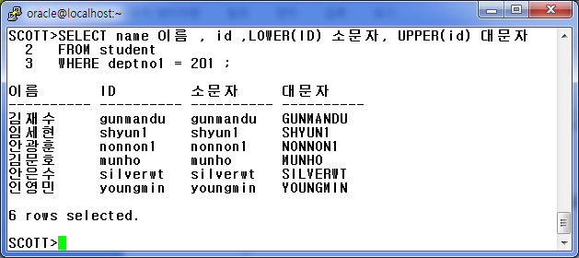
2. SQL 단일행 함수
Student 테이블에서 1 전공이 201 번인 학생들의 ID 를 이름과 함께
소문자 , 대문자로 출력하세요.
8

Slide 10
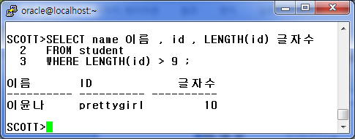
2. SQL 단일행 함수
4) LENGTH / LENGTHB 함수:
입력된 문자열의 길이를 (바이트 수를) 계산해주는 함수입니다.
문 법: LENGTH(컬럼 또는 문자열) / LENGTHB(컬럼 또는 문자열)
① Student 테이블에서 ID 가 9글자 이상인 학생들의 이름과 ID 와
글자수를 출력하세요.
9

Slide 11
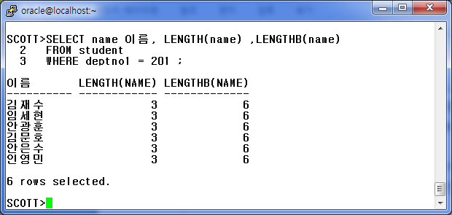
2. SQL 단일행 함수
② Student 테이블에서 1 전공이 201 번인 학생들의 이름과 이름의 글자수,
이름의 바이트 수를 출력하세요
10

Slide 12
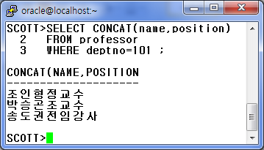
2. SQL 단일행 함수
5) CONCAT 함수 ( || 연산자와 동일한 기능입니다)
문 법: CONCAT(‘문자열1’ , ‘문자열2’)
- Professor 테이블에서 교수들의 이름과 직급을 출력하세요.
11

Slide 13
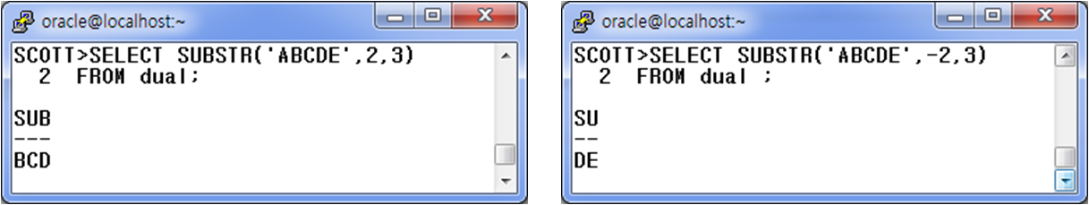
2. SQL 단일행 함수
6) SUBSTR 함수
문자열에서 특정길이의 문자를 추출할 때 사용하는 함수입니다
문 법: SUBSTR(‘문자열’ 또는 컬럼명 , 1 , 4 )
12

Slide 14
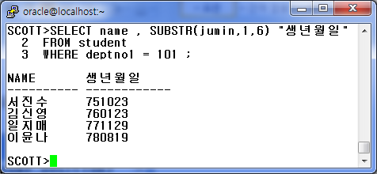
2. SQL 단일행 함수
① Student 테이블에서 jumin 컬럼을 사용해서 1 전공이 101번인 학생들의
이름과 생년월일을 출력하세요.
13

Slide 15
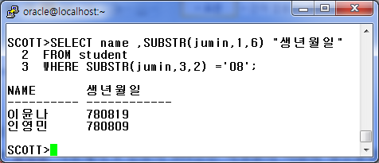
2. SQL 단일행 함수
② Student 테이블에서 jumin 컬럼을 사용해서 태어난 달이 8월인 사람의
이름과 생년월일을 출력하세요.
14

Slide 16
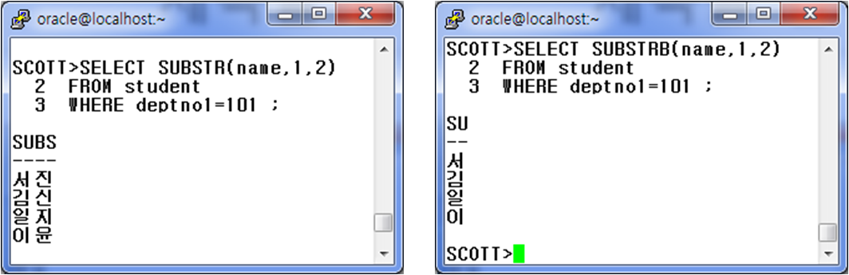
2. SQL 단일행 함수
7) SUBSTRB 함수
이 함수는 SUBSTR 함수와 문법은 동일하며 차이점은 추출할 자리수가 아니라 추출 할 바이트 수를 지정함
15

Slide 17
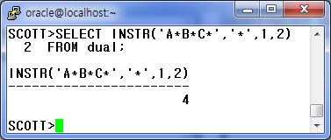

2. SQL 단일행 함수
8) INSTR 함수
주어진 문자열이나 칼럼에서 특정 글자의 위치를 찾아주는 함수
문 법: INSTR(‘문자열’ 또는 컬럼 , 찾는 글자 , 시작위치 , 몇 번째인지(기본값은 1))
16

Slide 18
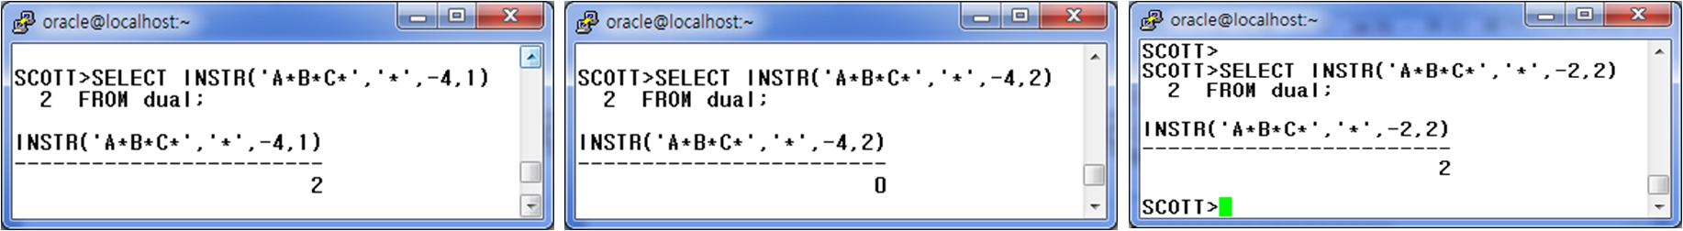
2. SQL 단일행 함수
시작위치를 - (마이너스) 로 줄 경우
자리번호 | 1 | 2 | 3 | 4 | 5 | 6
문자열 | A | * | B | * | C | *
2번 예제 |  |  | 시작위치 | -3 | -2 | -1
3번 예제 |  | 2번째 * 표 |  | 1번째 * 표 | 시작위치 | -1
17

Slide 19
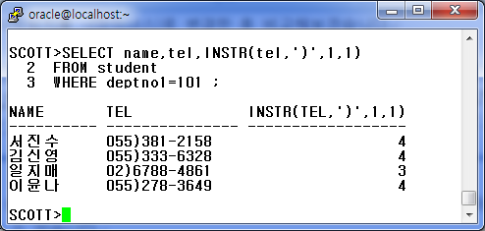
2. SQL 단일행 함수
Student 테이블의 tel 컬럼을 사용하여 학생의 이름과 전화번호, ‘)‘ 가
나오는 위치를 출력하세요.
18

Slide 20
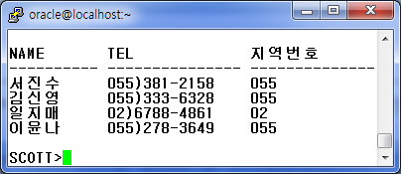
2. SQL 단일행 함수
문자 함수 퀴즈 1)
Student 테이블을 참조해서 아래 화면과 같이 1 전공이(deptno1 컬럼) 101번인 학생의 이름과 전화번호와 지역번호를 출력하세요. 단 지역번호는 숫자만
나와야 합니다.
결과 화면 )
19

Slide 21
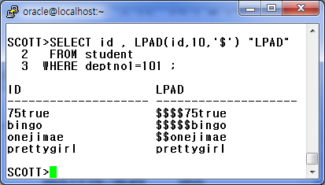
2. SQL 단일행 함수
9) LPAD 함수
문 법: LPAD(‘문자열’ 또는 컬럼명, 자리수 , ’채울문자’ )
Student 테이블에서 1 전공이 101 번인 학과 학생들의 id 를 총 10자리로
출력하되 왼쪽 빈 자리는 ‘$’ 기호로 채우세요.
20

Slide 22
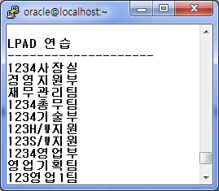
2. SQL 단일행 함수
결과 화면)
문자함수 퀴즈 2)
Dept2 테이블을 사용하여 dname을 오른쪽의 결과가
나오도록 쿼리를 작성하세요.
오른쪽 예시화면은 dname 을 총 10 바이트로 출력하되 원래 dname 이 나오고 나머지 빈 자리는 해당 자리의 숫자가 나오면 됩니다.
즉 사장실은 이름이 총 6 바이트이므로 숫자가 1234 까지 나오는 것입니다.
21

Slide 23
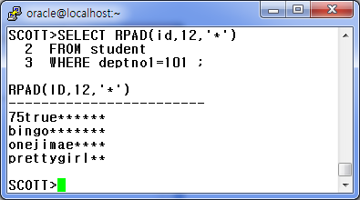
2. SQL 단일행 함수
11) RPAD 함수
문 법: RPAD(‘문자열’ 또는 컬럼명, 자리수 , ‘채울문자’ )
Student 테이블에서 아래와 같이 id 를 12자리로 출력하되
오른쪽 빈자리에는 ‘*’ 로 채우세요.
22

Slide 24
2. SQL 단일행 함수
결과 화면)
RPAD연습
----------------
사장실7890
경영지원부
재무관리팀
총무팀7890
기술부7890
H/W지원890
S/W지원890
영업부7890
영업기획팀
영업1팀890
영업2팀890
영업3팀890
영업4팀890
13 rows selected.
문자 함수 퀴즈 3)
Dept2 테이블을 사용하여 dname 을 오른쪽의 결과가 나오도록 쿼리를 작성하세요.
23

Slide 25
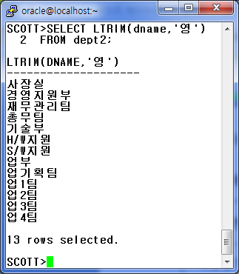
2. SQL 단일행 함수
11) LTRIM 함수
LPAD , RPAD 함수는 채우는 함수이고 LTRIM , RTRIM 함수는 제거하는 함수임
문 법: LTRIM(‘문자열’ 또는 컬럼명 , ‘제거할 문자’)
-dept 2 테이블에서 dname 을 출력하되 왼쪽에 ‘영’ 이란 글자를 모두 제거하고 출력하세요
모두 ‘영’ 이라는 글자가 없어졌습니다.
24

Slide 26
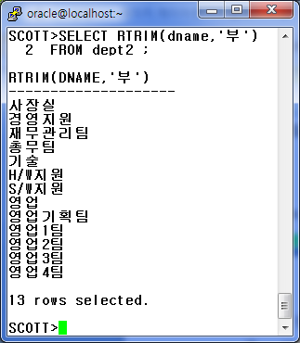
2. SQL 단일행 함수
12) RTRIM 함수
문 법: RTRIM(‘문자열’ 또는 컬럼명, ‘제거할 문자’)
- Dept2 테이블에서 dname 을 출력하되 오른쪽 끝에 ‘부’ 라는 글자는
제거하고 출력하세요.
모두 ‘부’ 라는 글자가 없어졌습니다.
25

Slide 27
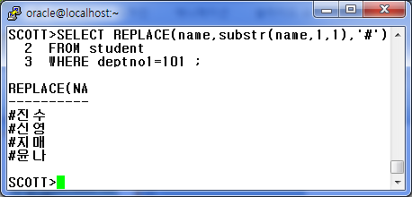
2. SQL 단일행 함수
13) REPLACE 함수
문 법: REPLACE(‘문자열’ 또는 컬럼명 , ‘문자1’ , ’문자2’)
Student 테이블에서 학생들의 이름을 출력하되 성 부분은 ‘#’ 으로 표시되게
출력하세요.
26

Slide 28
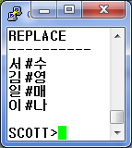
2. SQL 단일행 함수
문자 함수 퀴즈 4)
Student 테이블에서 아래와 같이 1 전공(deptno1)이 101 번인 학생들의
이름을 출력하되 가운데 글자만 ‘#’ 으로 표시되게 출력하세요.
27

Slide 29
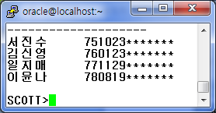
2. SQL 단일행 함수
문자 함수 퀴즈 5)
Student 테이블에서 아래와 같이 1 전공(deptno1)이 101 번인 학생들의
이름과 주민등록번호를 출력하되 주민등록번호의 뒤 7자리는 ‘*’ 로 표시되게 출력하세요.
Student 테이블에서 아래와 같이 1 전공(deptno1)이 101 번인 학생들의 이름과 주민등록번호를 출력하되 주민등록번호의 뒤 7자리는 ‘*’ 로 표시
되도록 출력하세요.
28

Slide 30
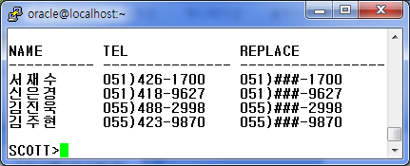
2. SQL 단일행 함수
문자 함수 퀴즈 6)
- Student 테이블에서 아래 그림과 같이 1 전공이 102 번인 학생들의 이름과 전화번호, 전화번호에서 국번 부분만 ‘#’ 처리하여 출력하세요. 단 모든 국번은 3자리로 간주합니다.
29

Slide 31
2. SQL 단일행 함수
2. SQL 문장에서 정규식 사용하기
(10g 부터 추가됨)
30

Slide 32
2. SQL 단일행 함수
- 정규식이란 ?
사용 기호 | 의 미 | 사 용 예
^ | Pattern으로 시작하는 line 출력 | ‘^pattern’
$ | Pattern으로 끝나는 line 출력 | ‘pattern$’
. | P로 시작하여 n으로 끝나는 line ( . ➔ 1 character) | ‘p . . . . n’
* | 모든 이라는 뜻. 글자수가 0 일수도 있음. | ‘[a–z]*’
[ ] | Pattern에 해당하는 한 문자 | ‘[Pp]attern’
[ ^ ] | Pattern에 해당하지 않는 한 문자 | ‘[^a–m]attern’
31

Slide 33
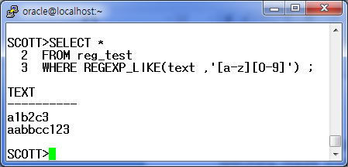
2. SQL 단일행 함수
14) REGEXP_LIKE 함수
- 사용 예제 1 : 특정 문자나 숫자를 포함하는 결과 출력하기
32

Slide 34
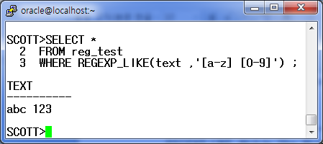
2. SQL 단일행 함수
- 사용 예제 2: 공백을 한 칸 포함하는 경우 찾기
33

Slide 35
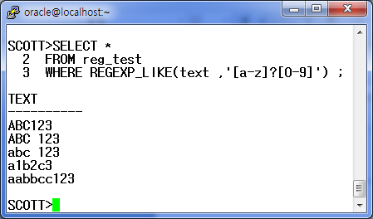
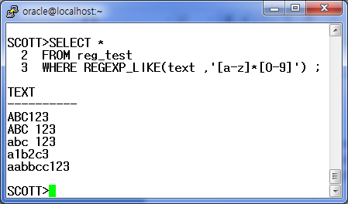
2. SQL 단일행 함수
- 사용 예제 3 : 공백이 여러 개일 경우 찾기
34

Slide 36
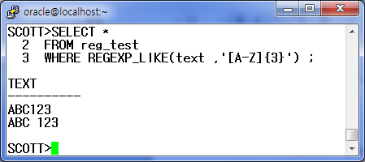
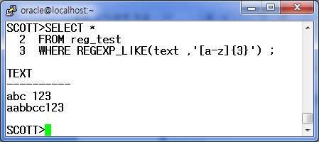
2. SQL 단일행 함수
- 사용 예제 4: 연속적인 글자 수 지정하기
대문자가 연속적으로 3글자 오는 경우
소문자가 연속적으로 3글자 오는 경우
35

Slide 37
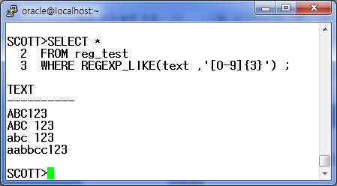
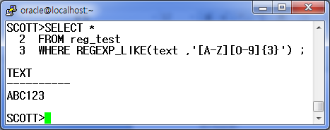
2. SQL 단일행 함수
- 사용 예제 4: 연속적인 글자 수 지정하기
숫자가 연속적으로 3글자 오는 경우
대문자와 숫자를 함께 검색하는데 대문자가 먼저 연속적으로 3글자 오는 경우
36

Slide 38
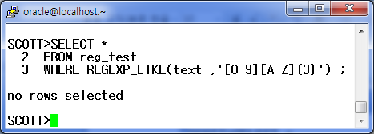
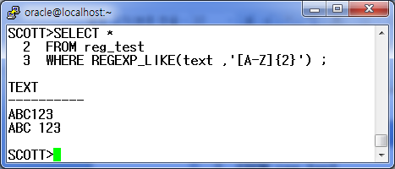
2. SQL 단일행 함수
- 사용 예제 4: 연속적인 글자 수 지정하기
소문자와 숫자를 함께 검색하는데 숫자가 먼저 연속적으로 3글자 오는 경우
대문자가 연속으로 2글자 오는 경우
37

Slide 39
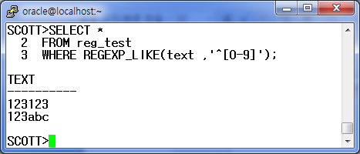
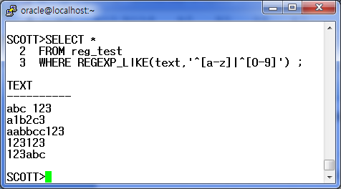
2. SQL 단일행 함수
- 사용 예제 5: 시작되는 문자와 끝나는 문자 지정하기
숫자로 시작하는 행만 출력하기
숫자나 소문자로 시작하는 행만
출력하기
38

Slide 40
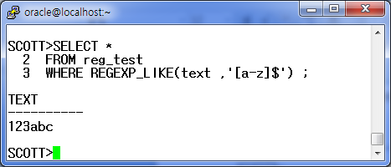
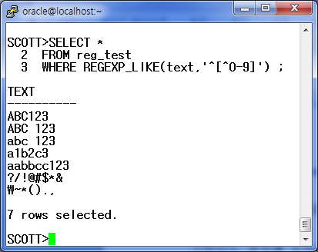
2. SQL 단일행 함수
소문자로 끝나는 행을 출력
숫자로 시작하지 않는 행을 출력
39

Slide 41
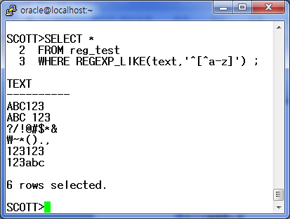
2. SQL 단일행 함수
소문자로 시작하지 않는 행을 출력
40

Slide 42
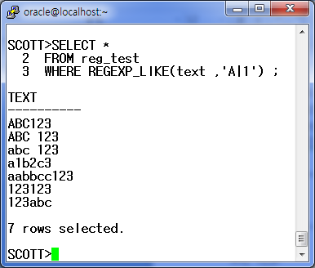
2. SQL 단일행 함수
대문자 A 나 숫자 1 을 포함하고 있는 행을 출력
41

Slide 43
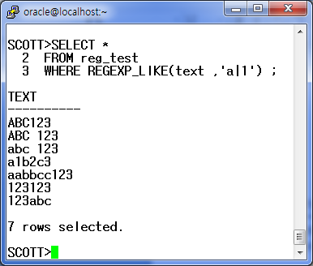
2. SQL 단일행 함수
소문자 a 나 숫자 1을 포함하는
행을 출력
42

Slide 44
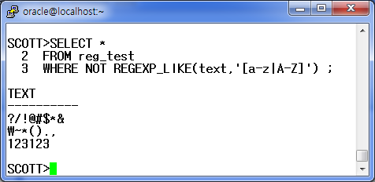
2. SQL 단일행 함수
- 특정 조건이 아닌 (NOT) 경우 출력하기
알파벳 대소문자가 포함되지 않는
행만 출력하기
43

Slide 45
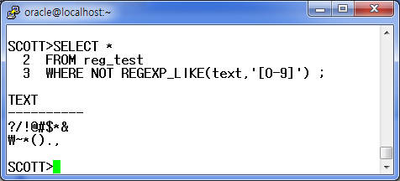
2. SQL 단일행 함수
숫자를 포함하지 않는 행만 출력하기
44

Slide 46
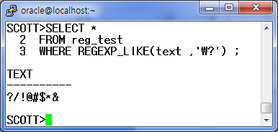
2. SQL 단일행 함수
- 특수 문자 찾기
? 가 들어 있는 행만 출력하기
Escape 문자 사용에 주의!
45

Slide 47
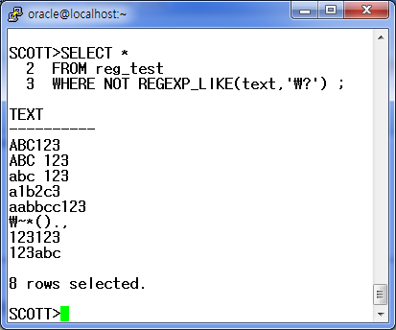
2. SQL 단일행 함수
? 가 들어가 있지 않는 모든 행을 출력
46

Slide 48
2. SQL 단일행 함수
15) REGEXP_REPLACE 함수
- 문 법: REGEXP_REPLACE (source_char, pattern
[, replace_string
[, position
[, occurrence
[, match_param]]]]
)
첫 번째 인수인 Source 는 원본 데이터를 의미.
두 번째 인수인 pattern 은 찾고자 하는 패턴을 의미.
세 번째 인수인 replace_string 은 변환 하고자 하는 형태.
네 번째 인수인 position 은 검색 시작위치를 지정.
다섯 번째 인수인 occurrence 는 패턴과 일치가 발생하는 횟수를 의미.
여섯 번째 match_parameter 는 기본값으로 검색되는 옵션을 바꿀 수 있음.
47

Slide 49
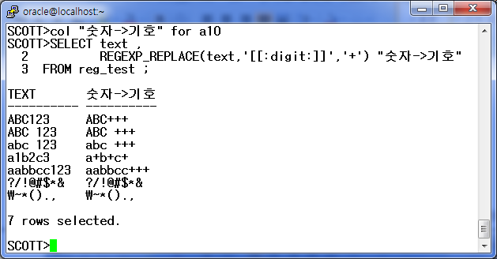
2. SQL 단일행 함수
- 사용 예제 1 : 모든 숫자를 특수 기호로 변경하기
숫자 -> + 로 변환하기
48

Slide 50
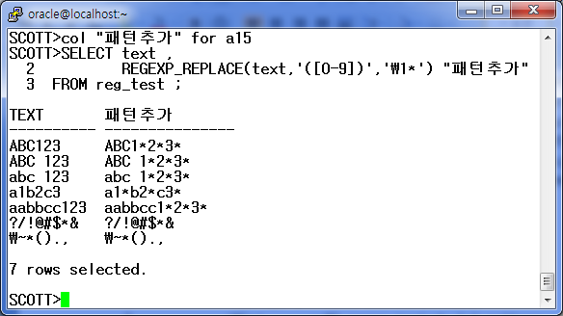
2. SQL 단일행 함수
-사용 예제 2: 특정 패턴을 찾아서 패턴을 추가하기
49

Slide 51
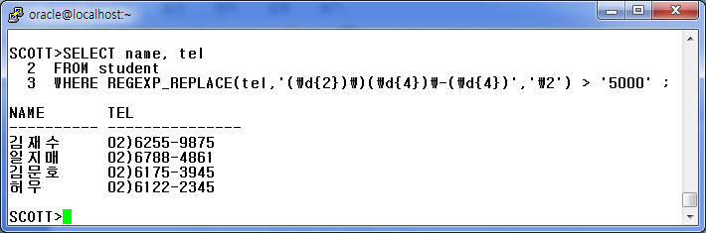
2. SQL 단일행 함수
- 사용 예제 3: Student 테이블에서 지역번호가 2자리이고 전화국번이 4 자리인 전화번호를 가진 학생의 이름과 전화번호를 출력하세요.
50

Slide 52

2. SQL 단일행 함수
- 사용 예제 4 :
Student 테이블에서 제 1 전공이 101 번인 학생의 이름과 변경 후 모양이
아래의 예제화면과 같이 되도록 출력하세요.
51

Slide 53

2. SQL 단일행 함수
- 사용 예제 5:
사용자에게 입력 받은 문자가운데 공백이 여러 개 들어 있을 경우 그 공백을 제거시키는 방법
‘abc 123 ‘ 과 같이 공백있을 경우 공백 제거
52

Slide 54

2. SQL 단일행 함수
- 사용 예제 6:
사용자가 회원검색을 할 때 공백 문자를 가장 먼저 입력하고 아이디 중간에도 공백이 있을 때 모든 공백을 제거해야 할 경우
사용자가 ‘ 75 true’ 와 같이 입력함
53

Slide 55

2. SQL 단일행 함수
- 대소문자 구분 없이 입력 받고 조회하는 경우
사용자가 ‘ 75 TRUE ‘ 로 입력함
54

Slide 56

2. SQL 단일행 함수
- SET verify off 사용하여 화면 정리하기
55

Slide 57

2. SQL 단일행 함수
-사용 예제 6: 특정 문자열을 다른 형태로 바꿀 때
아래 화면은 ‘20120324’ 형태로 이루어진 데이터를 ‘2012:03:24’ 의 형태로
변형하는 예제입니다.
56

Slide 58

2. SQL 단일행 함수
16) REGEXP_INSTR 함수
사용 예제 1: 특정 문자의 위치를 찾는 방법
아래 예제는 text 중에서 ‘?’ 의 위치를 찾아내는 화면입니다.
57

Slide 59

2. SQL 단일행 함수
‘aa bb cc dd ee’ 에서 첫 시작이 공백이 아닌 (‘[^ ]’) 부분 중에서 1번 글자(‘aa’) 부터 검사해서 3번째 위치가 출현되는 자리를 찾아내라
58

Slide 60

2. SQL 단일행 함수
- 사용 예제 2 : 여러 가지 옵션으로 검색하기
59

Slide 61

2. SQL 단일행 함수
‘abc ade abc def’ 의 문자열에서 첫 글자가 공백이 아니고(‘[^ ]’) abc 로
시작되는 두 번째 글자의 첫 위치를 표시하라
60

Slide 62

2. SQL 단일행 함수
17) REGEXP_SUBSTR 함수
‘abc* *def %ghi,jkl’ 이란 문자열에서 첫 글자가 공백이 아니고( ’[^ ]’) 그 후에 ‘def’ 가 나오는 부분을 추출하라고 해서 ‘*def’ 부분이 출력이 되는 예제
61

Slide 63

2. SQL 단일행 함수
‘abc* *def %ghi,jkl’ 이란 문자열에서 첫 글자가 공백이 아니고( ’[^ ]’) 그 후에 콤마(,) 로 구분되는 문자열을 출력하라고 해서 ‘%ghi,‘ 까지가 출력된 예제
62

Slide 64

2. SQL 단일행 함수
교수테이블(professor )테이블에서 홈페이지(hpage) 주소가 있는 교수들만
조사해서 아래의 화면처럼 나오게 출력하세요.
63

Slide 65

2. SQL 단일행 함수
- Professor 테이블에서 교수의 이름과
메일 주소를 출력하세요.
단 메일 주소는 @뒤에 있는 주소만 출력
하세요.
64

Slide 66
2. SQL 단일행 함수
3. 11g 에서 추가된 정규식 함수
65

Slide 67

2. SQL 단일행 함수
1) REGEXP_COUNT 함수 : 특정 문자의 개수를 세는 함수
소문자 ‘a’ 의 개수를
세는 경우
66

Slide 68

2. SQL 단일행 함수
검색 위치를 3으로 지정해서 3번째 문자 이후부터 해당 소문자 ‘a’ 가 나오는 개수를 세는 예제입니다
67

Slide 69

2. SQL 단일행 함수
대소문자 구분 여부를 테스트 한 화면입니다.
R2 결과 컬럼을 보면 ‘i’ 옵션으로 대소문자를 무시하고 검색하는 것을 확인 할 수 있습니다
68

Slide 70

2. SQL 단일행 함수
탈출문자(Escape)를 사용하는 예를 보여줍니다.
R1 결과에서는 . (점) 이 모든 것이란 뜻으로 작동했지만 R2 결과는 \(탈출문자) 를 썼기 때문에 .(점)으로 인식해서 결과를 출력 한 것입니다.
69

Slide 71

2. SQL 단일행 함수
어떤 문자를 검색할 때 사용하는 방법을 3가지로 살펴 보았습니다.
어떤 방법으로 검색하든 동일한 결과가 나옴을 알 수 있습니다.
70

Slide 72

2. SQL 단일행 함수
2) 11g REGEXP_SUBSTR 추가 기능( Sub Expression 사용하기 )
71

Slide 73

2. SQL 단일행 함수
72

Slide 74
2. SQL 단일행 함수
4. 숫자 함수
73

Slide 75
2. SQL 단일행 함수
이 름 | 의 미 | 사 용 예
ROUND | 주어진 숫자를 반올림 한 후 출력함 | ROUND(12.345,2) -> 12.35
TRUNC | 주어진 숫자를 버림 한 후 출력함 | TRUNC(12.345,2) -> 12.34
MOD | 주어진 숫자를 나누기 한 후 나머지 값 출력함 | MOD(12,10) -> 2
CEIL | 주어진 숫자와 가장 근접한 큰 정수 출력함 | CEIL(12.345) -> 13
FLOOR | 주어진 숫자와 가장 근접한 작은 정수 출력함 | FLOOR(12.345) -> 12
POWER | 주어진 숫자1의 숫자2 승을 출력함 | POWER(3,2) -> 9
74

Slide 76

2. SQL 단일행 함수
1) ROUND 함수
- 문 법: ROUND(숫자 , 원하는 자리수)
자리 수에 주의하세요!
75

Slide 77

2. SQL 단일행 함수
2) TRUNC 함수
- 문 법: TRUNC(숫자 , 원하는 자리수)
76

Slide 78

2. SQL 단일행 함수
3) MOD , CEIL , FLOOR 함수
77

Slide 79

2. SQL 단일행 함수
4) POWER 함수
- 문 법: POWER( 숫자1 , 숫자2)
78

Slide 80
2. SQL 단일행 함수
5. 날짜 함수
79

Slide 81
2. SQL 단일행 함수
- 10월 23일 + 3 은 10월 26일로 생각합니다.
- 10월 23일 – 3 은 10월 20일로 생각합니다.
- 10월 23일 – 10월 20일 은 3일 차이 난다 라고 생각합니다.
함 수 명 | 의 미 | 결 과
SYSDATE | 시스템의 현재 날짜와 시간 | 날짜
MONTHS_BETWEEN | 두 날짜 사이의 개월 수 | 숫자
ADD_MONTHS | 주어진 날짜에 개월을 더함 | 날짜
NEXT_DAY | 주어진 날짜를 기준으로 돌아오는 날짜 출력 | 날짜
LAST_DAY | 주어진 날짜가 속한 달의 마지막 날짜 출력 | 날짜
ROUND | 주어진 날짜를 반올림 | 날짜
TRUNC | 주어진 날짜를 버림 | 날짜
80

Slide 82

2. SQL 단일행 함수
1) SYSDATE 함수 ( 현재 날짜/시간 출력)
81

Slide 83

2. SQL 단일행 함수
2) MONTHS_BETWEEN 함수 ( 두 날짜 사이의 개월 수 계산)
82

Slide 84

2. SQL 단일행 함수
- MONTHS_BETWEEN 함수 주요 특징
1. 큰 날짜를 먼저 써야 합니다.
작은 날짜 (오래된 날짜) 를 먼저 써서 마이너스 값 나옴
83

Slide 85

2. SQL 단일행 함수
2. 두 날짜가 같은 달에 속해 있으면 특정 규칙으로 계산된 값이 나옵니다
* 1개월이 29일 인 2012년 2월을 조회한 화면
84

Slide 86


2. SQL 단일행 함수
* 1개월이 30일 인 2012년 4월을 조회한 화면
* 1 개월이 31일 인 2012년 1월을 조회한 화면
85

Slide 87

2. SQL 단일행 함수
3. 두 날짜가 모두 해당 월의 마지막 날이거나 처음 날이면 개월 수 가
정수 값으로 나옵니다.
86

Slide 88

2. SQL 단일행 함수
4. 두 날짜 중 하나는 시작일이고 하나는 마지막 일이면 특정 규칙으로 계산된
값이 나옵니다.
87

Slide 89


2. SQL 단일행 함수
* 2 월은 일수가 달라도 반환 값은 같습니다.
2월이 28일까지 있는 2011 년 2월을 조회한 화면 입니다
2월이 29일까지 있는 2012 년 2월을 조회한 화면 입니다
88

Slide 90

2. SQL 단일행 함수
- MONTHS_BETWEEN 과 전통적인 방법의 차이
89

Slide 91

2. SQL 단일행 함수
3) ADD_MONTHS 함수
90

Slide 92

2. SQL 단일행 함수
4) NEXT_DAY 함수
91

Slide 93

2. SQL 단일행 함수
5) LAST_DAY 함수
92

Slide 94

2. SQL 단일행 함수
6) 날짜의 ROUND , TRUNC 함수
93

Slide 95
2. SQL 단일행 함수
6. 형 변환 함수
94

Slide 96
2. SQL 단일행 함수
- 오라클의 주요 데이터 형
데이터 타입 | 설 명
CHAR(n) | 고정길이의 문자를 저장합니다. 최대값은 2000 bytes 입니다
VARCHAR2(n) | 변하는 길이의 문자를 저장합니다. 최대값은 4000 bytes 입니다
NUMBER(p,s) | 숫자 값을 저장합니다.p 는 전체 자리수로 1-38 자리까지 가능하고 s는 소수점 이하 자리수로 -84 ~ 127 자리까지 가능합니다.
DATE | 총 7Byte로 BC 4712년 1월 1일부터 AD 9999년 12월 31일까지의 날짜를 저장할 수 있습니다.
LONG | 가변 길이의 문자를 저장하며 최대 2GB 까지 저장 할 수 있습니다
CLOB | 가변 길이의 문자를 저장하며 최대 4GB 까지 저장 할 수 있습니다
BLOB | 가변 길이의 바이너리 데이터를 최대 4GB 까지 저장 할 수 있습니다
RAW(n) | 원시 이진 데이터로 최대 2000 bytes 까지 저장할 수 있습니다
LONG RAW(n) | 원시 이진 데이터로 최대 2GB까지 저장할 수 있습니다
BFILE | 외부 파일에 저장된 데이터로 최대 4GB 까지 저장 할 수 있습니다
95

Slide 97


2. SQL 단일행 함수
- 묵시적 (자동) 형 변환
SQL> SELECT 1 + to_number(‘1’)
2 FROM dual ;
96

Slide 98
2. SQL 단일행 함수
- 명시적 (수동) 형 변환
TO_CHAR
TO_CHAR
숫자
(number)
문자
(char)
날짜
(date)
TO_NUMBER
TO_DATE
97

Slide 99

2. SQL 단일행 함수
1) TO_CHAR 함수 (날짜를 문자로 형 변환하기)
문 법: TO_CHAR(원래 날짜 , ‘원하는 모양’)
* 년도 : ‘YYYY’ – 연도를 4자리로 표현합니다. 예: 1999
‘RRRR’ – 2000 년 이후에 등장한 새로운 날짜 표기법입니다.
‘YY’ – 연도를 끝의 2 자리만 표시합니다. 예 : 99
‘YEAR’ – 연도의 영문 이름 전체를 표시합니다.
98

Slide 100

2. SQL 단일행 함수
월 : MM – 월을 숫자 2자리로 표현합니다. 예: 10
MON – 월을 뜻하는 영어 3글자로 표시합니다. 예: OCT
MONTH – 월을 뜻하는 영어 이름 전체를 표시합니다
99

Slide 101

2. SQL 단일행 함수
일 : DD – 일을 숫자 2자리로 표시합니다. 예: 12
DAY – 요일에 해당하는 영어 명칭을 표시합니다.
DDTH – 몇 번째 날인지를 표시합니다.
100

Slide 102

2. SQL 단일행 함수
시간 : HH24 – 하루를 24시간으로 표시합니다
HH – 하루를 12 시간으로 표시합니다.
분 : MI 로 표시합니다.
초 : SS 로 표시합니다.
101

Slide 103

2. SQL 단일행 함수
** 형 변환 함수 퀴즈 1
Student 테이블의 birthday 칼럼을 참조하여 생일이 3월인 학생의 이름과
birthday 를 출력하세요.
102

Slide 104
2. SQL 단일행 함수
2) TO_CHAR 함수 (숫자를 문자로 형 변환하기)
종류 | 의 미 | 사 용 예 | 결 과
9 | 9 하나당 1 자리를 의미 | TO_CHAR(1234,’99999’) | 1234
0 | 빈자리를 0으로 표시 | TO_CHAR(1234,’099999’) | 001234
$ | $ 표시를 붙여서 표시 | TO_CHAR(1234,’$9999’) | $1234
. | 소수점 이하를 표시 | TO_CHAR(1234,’9999.99’) | 1234.00
, | 천 단위 구분기호를 표시 | TO_CHAR(12345,’99,999’) | 12,345
103

Slide 105

2. SQL 단일행 함수
- professor 테이블을 참조하여 101번 학과 교수들의 이름과 연봉을 출력하세요.
단 연봉은 (pay *12)+bonus 로 계산하시고 천 단위 구분기호로 표시하세요.
104

Slide 106

2. SQL 단일행 함수
3) TO_NUMBER 함수
문 법: TO_NUMBER(‘1’)
105

Slide 107

2. SQL 단일행 함수
4) TO_DATE 함수
문 법: TO_DATE(‘문자’,’날짜 포맷’)
106

Slide 108

2. SQL 단일행 함수
** 형 변환 함수 퀴즈 2
Professor 테이블을 사용하여 1990년 이전에 입사한 교수명 과 입사일, 현재 연봉과 10% 인상 후 연봉을 출력하세요. 연봉은 상여금(bonus)를
제외한 (pay*12) 로 계산하고 연봉과 인상 후 연봉은 천 단위 구분 기호를 추가하여 출력하세요.
107

Slide 109
2. SQL 단일행 함수
7. 일반 함수
108

Slide 110
2. SQL 단일행 함수
1) NVL 함수 : NULL 값을 만나면 다른 값으로 치환해서 출력하는 함수
문 법: NVL(컬럼 , 치환할 값)
* 치환값이 숫자일 경우
NVL(sal , 0) -> sal 컬럼의 값이 null 일 경우 null 대신 0 으로 치환하라
NVL(sal , 100) -> sal 컬럼의 값이 null 일 경우 null 대신 100 으로 치환하라
* 치환값이 문자일 경우
NVL(job , ‘무직’) -> job 값이 null 일 경우 ‘무직’ 으로 치환하라
*치환값이 날짜일 경우
NVL(hiredate,’sysdate’) -> hiredate 값이 없을 경우 sysdate 날짜로 치환하라
109

Slide 111

2. SQL 단일행 함수
- Professor 테이블에서 101번 학과 교수들의 이름과 급여, bonus , 연봉을
출력하세요. 단 연봉은 (pay*12+bonus) 로 계산하고 bonus 가 없는 교수는
0으로 계산하세요.
110

Slide 112

2. SQL 단일행 함수
2) NVL2 함수
문 법: NVL2( COL1 , COL2 , COL3 )
- professor 테이블에서 교수의 이름과 pay , bonus , 연봉을 출력하세요
단 연봉은 (pay*12+bonus) 로 계산하고 만약 bonus 가 없으면 급여를 0
으로 처리하세요.
111

Slide 113
2. SQL 단일행 함수
3) DECODE 함수
유형 1.
A 가 B 일 경우 ‘1’ 을 출력하는 경우
IF 문장
IF A = B THEN
RETURN ‘1’ ;
END IF ;
이 예는 A 가 B 라면 1 을 출력합니다. 가장 기본적인 DECODE 함수 문형입니다. 그렇다면 A가 B가 아니라면 무엇을 출력할까요? 답은 NULL 을 출력합니다.
DECODE
함수
DECODE (A, B, ‘1’, null)
(마지막 null은 생략 가능 합니다)
112

Slide 114

2. SQL 단일행 함수
유형 1 예제: professor 테이블에서 교수명과 학과번호 , 학과명을 출력하되 deptno 가 101 번인 교수만 컴퓨터 공학과로 출력하고 101번이 아닌 교수들은 학과명에 아무것도 출력하지 마세요
deptno 가 101 번 이면 주어진 출력내용인 ‘컴퓨터공학과’ 를 출력하고 그 외에는 전부 NULL 값으로 출력이 되었습니다.
113

Slide 115
2. SQL 단일행 함수
유형 2.
A 가 B 일 경우 ‘1’ 을 출력하고 아닐 경우 ‘2’ 를 출력하는 경우
IF 문장
IF A = B THEN
RETURN ‘1’ ;
ELSE
RETURN ‘2’;
END IF ;
DECODE
함수
DECODE ( A, B, ‘1’ , ‘2’ )
114

Slide 116

2. SQL 단일행 함수
유형 2 예제: professor 테이블에서 교수명과 학과번호 , 학과명을 출력하되 deptno 가 101 번인 교수만 컴퓨터 공학과로 출력하고 101번이 아닌 교수들은 학과명에 “기타학과” 로 출력하세요
115

Slide 117
2. SQL 단일행 함수
유형 3.
A 가 B 일 경우 ‘1’ 을 출력하고 A 가 C 일 경우 ‘2’ 를 출력하고
둘 다 아닐 경우 ‘3’ 을 출력하는 경우
IF 문장
IF A = B THEN
RETURN ‘1’ ;
ELSIF A = C THEN
RETURN ‘2’ ;
ELSE
RETURN ‘3’ ;
END IF ;
DECODE
함수
DECODE ( A , B , ‘1’ , C , ‘2’ , ’3’ )
116

Slide 118

2. SQL 단일행 함수
유형 3 예제: Professor 테이블에서 교수의 이름과 학과명을 출력하되 학과 번호가 101 번 이면 ‘컴퓨터 공학과’ , 102 번이면 ‘멀티미디어 공학과” , 103 번이면 ‘소프트웨어공학과 ‘ 나머지는 ‘기타학과’ 로 출력하세요.
117

Slide 119
2. SQL 단일행 함수
유형 4.
A 가 B 일 경우 중에서 A 가 C 를 만족하면 ‘1’을 출력하고 A 가 C가 아닐 경우 ‘2’ 를 출력 하는 경우 ( DECODE 함수 안에 DECODE 함수가 중첩되는 경우 )
IF 문장
IF A = B THEN
IF A = C THEN
RETURN ‘1’ ;
ELSE
RETURN ‘2’ ;
END IF ;
ELSE
RETURN ‘2’ ;
END IF ;
RETURN ‘3’ ;
END IF ;
DECODE
함수
DECODE ( A , B , DECODE( A , C , ‘1’ , ‘2’ ) ’2’ )
118

Slide 120

2. SQL 단일행 함수
유형 4 예제 : professor 테이블에서 교수의 이름과 부서번호를 출력하고 101 번 부서 중에서 이름이 조인형 교수에게 석좌교수 후보라고 출력하세요. 나머지는 NULL 값을 출력합니다.
119

Slide 121
2. SQL 단일행 함수
유형 5.
A 가 B 일 경우 중에서 A 가 C 를 만족하면 ‘1’을 출력하고 A 가 C가 아닐 경우 ‘2’ 를 출력 하고 A 가 B가 아닐 경우 ‘3’ 을 출력하는 경우
( DECODE 함수 안에 DECODE 함수가 중첩되는 경우 )
DECODE
함수
DECODE ( A , B , DECODE( A , C , ‘1’ , ‘2’ ) ’3’ )
120

Slide 122

2. SQL 단일행 함수
유형 5 예제: professor 테이블에서 교수의 이름과 부서번호를 출력하고 101 번 부서 중에서 이름이 조인형 교수에게 비고란에 “석좌교수 후보”라고 출력하세요. 101번 학과의 조인형 교수 외에는 비고란에 “후보아님”을 출력하고 101번 교수가 아닐 경우는 비고란이 공란이 되도록 출력하세요.
121

Slide 123

2. SQL 단일행 함수
** DECODE 연습 문제 1
Student 테이블을 사용하여 제 1 전공 (deptno1) 이 101 번인 학과 학생들의 이름과 주민번호, 성별을 출력하되 성별은 주민번호(jumin) 칼럼을 이용하여
7번째 숫자가 1일 경우 “남자” , 2일 경우 “여자” 로 출력하세요.
122

Slide 124

2. SQL 단일행 함수
** DECODE 연습 문제 2
Student 테이블에서 1 전공이 (deptno1) 101번인 학생의 이름과 전화번호와
지역명을 출력하세요. 지역번호가 02 는 서울 , 031 은 경기 , 051 은 부산 , 052 는 울산 , 055 는 경남으로 출력하세요.
123

Slide 125
2. SQL 단일행 함수
4) CASE 표현식
CASE 조건 WHEN 결과1 THEN 출력1
[WHEN 결과2 THEN 출력2]
ELSE 출력3
END “컬럼명”
124

Slide 126

2. SQL 단일행 함수
예제 1: DECODE 와 동일하게 ‘=’ 조건으로 사용되는 경우
- Student 테이블을 참조하여 학생의 이름과 전화번호, 지역 명을 출력하세요.
단 지역번호가 02 면 서울, 031 이면 경기, 051 이면 부산, 052 이면 울산, 055 이면 경남, 나머지는 기타로 표시하세요.
125

Slide 127

2. SQL 단일행 함수
- 예제 2 : 비교 조건이 ‘=’ 이 아닌 경우
Student 테이블의 jumin 컬럼을 참조하여 학생들의 이름과 태어난 달 , 그리고 분기를 출력하세요. 태어난 달이 01-03월 은 1/4분기,
04 – 06월 은 2/4 분기,
07 – 09 월 은 3/4 분기,
10 – 12 월은 4/4 분기로 출력하세요
126

Slide 128

2. SQL 단일행 함수
** CASE 연습 문제
교수테이블 (professor) 를 조회하여 교수의 급여액수를 기준으로 200 미만은 4급, 201 – 300 까지는 3급, 301 – 400 까지는 2급, 401 이상은 1급으로 표시하여 교수의 번호, 교수이름, 급여, 등급을 출력하세요. (단 pay 컬럼을 내림차순으로 정렬하세요)
127

